Slide 1
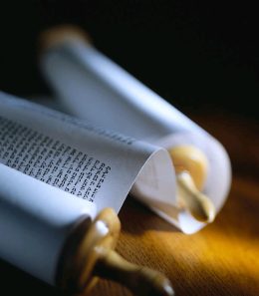
Habakuk-Sefanja
dr. Raymond R. Hausoul

Slide 2
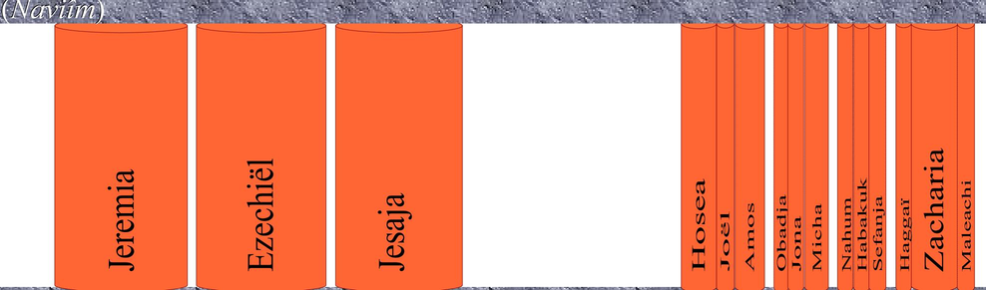
Relatie Habakuk-Nahum
Gaan over volken (Assyriërs, Babyloniërs).
Nahum begint en Habakuk eindigt met zang.
Nahum kijkt achteruit, Habakuk kijkt vooruit.

Slide 3
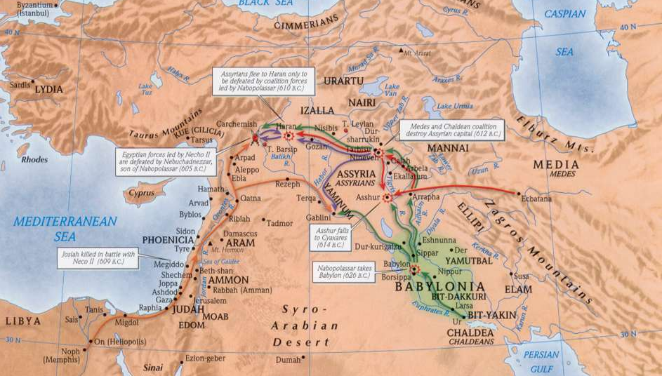

Slide 4
Roep om recht (1:1-2:1)
De last (1:1-4)
Gods antwoord (1:5-11)
Klacht over onrecht (2:2-20)
Wee-klaag (2:6-20)
Klaaglied (3:1-19)
Reactie op God (1:12-2:1)
Visioen over recht en onrecht (2:2-4)
Wee over het huis (2:9-11)
Wee over de stad (2:12-14)
Wee over het onrecht (2:15-18)
Wee over de afgoden (2:19-20)
Wee over het volk (2:7-8)
Bedrog van de man die Juda aanvalt (2:5)

Slide 5
‘Rabbi Simlai zei tijdens zijn preek: “Zeshonderddertien principes werden aan Mozes doorgegeven ... David kwam en reduceerde ze tot elf ... Jesaja kwam en reduceerde ze tot zes ... Micha kwam en reduceerde ze tot drie ... Opnieuw kwam Jesaja en reduceerde ze tot twee, zoals geschreven staat: ‘Onderhoudt het recht en doet gerechtigheid’ [Jes. 56:1]. Amos kwam en reduceerde ze tot één, zoals geschreven staat: ‘Zoekt Mij en leeft’ [Am. 5:4]. Tegenover dit sprak rabbi Izaäk ben Nahman samenvattend: “Zoek me door opmerkzaam te zijn voor de hele Thora en leef?” Maar het is Habakuk die kwam en ze allemaal tot één principe terug leidde, zoals geschreven staat: ‘de rechtvaardige zal door zijn geloof leven’ [Hab. 2:4].
– Babylonische Talmoed, traktaat Makkoth 23b-24a.

Slide 6
Sefanja
A Recht voor de wereld (1:2-3)
B Recht voor Juda (1:4-2:3)
X Recht voor de volken (2:4-15)
B’ Recht voor Jeruzalem (3:1-5)
A’ Recht voor de wereld (3:6-8)
Hoop (3:9-20)
Oorzaak (1:4-6)
Verloop (1:7-18)
Westen: Filistijnen (2:4-7)
Oosten: Moab en Ammon (2:8-11)
Zuiden: Ethiopië (2:12)
Noorden: Assyrië (2:13-15)
Reiniging van de volken (3:9)
Israëls
Vreugde (3:14-17)
Bijeenbrengen (3:18-20)
Heiliging (3:10-13)
mórə’á: rebels, illuster
nig’áláh: bezoedeld, verlost
jónáh: geweld, duif

